Slide 1
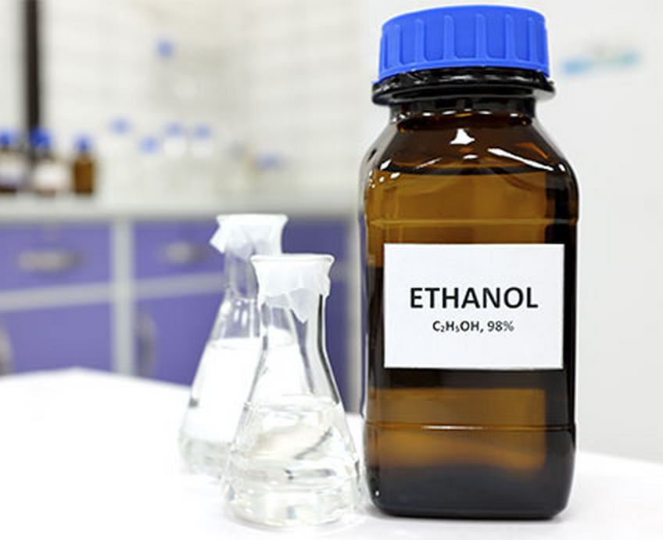

WHAT IS X?
X tạo nên từ C, H, O
Tỉ lệ số lượng nguyên tử tương ứng= 2 : 6 : 1
M_{X} = 46
Làm thế nào để xác định công thức chất X từ những dữ kiện trên?
X

Slide 2
Bài 10
CÔNG THỨC PHÂN TỬ HỢP CHẤT HỮU CƠ

Slide 3
NỘI DUNG
Thành phần nguyên tố và công thức phân tử
01
Phương pháp xác định phân tử khối của HCHC
Phổ khối lượng (MS)
02

Slide 4
01
Thành phần nguyên tố và công thức phân tử

Slide 5
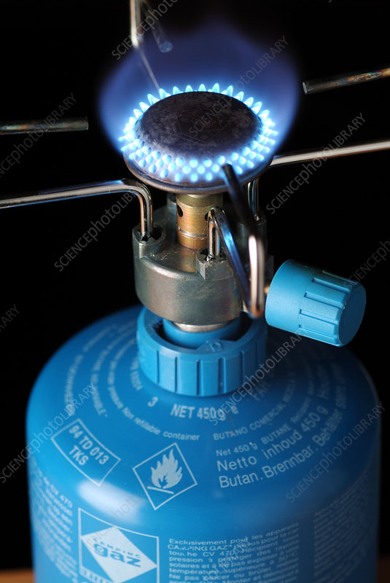
Butane
C₄H₁₀
Tạo bởi C và H
Gồm 4 nguyên tử C và 10 nguyên tử H
Tỉ lệ số nguyên tử = 2 : 5
CTĐGN: C₂H₅

Slide 6
Công thức đơn giản
(công thức thực nghiệm)
Cho biết tỉ lệ tối giản về số lượng nguyên tử của các nguyên tố trong phân tử một hợp chất hữu cơ.
Được xác định dựa trên việc phân tích xác định thành phần phần trăm về khối lượng các nguyên tố trong một HCHC (phân tích nguyên tố)

Slide 7


CTTQ : C_{x}H_{y}O_{z}N_{t} (x, y, z, t : nguyên, dương)
$$=a:b:c:d$$
CTĐGN : C_{a}H_{b}O_{c}N_{d}

Slide 8

Propene
Công thức đơn giản nhất
Biết được gì về phân tử propen??
CH₂
PTK = 42
=> CTPT propene?

Slide 9
Công thức phân tử
Cho biết số lượng nguyên tử của mỗi nguyên tố trong phân tử hợp chất hữu cơ.
CTPT = (CTĐGN)_{n} ; n là số nguyên, dương
CTPT có thể được xác định từ CTĐGN và PTK chất đó

Slide 10
Propene
PTK = 42
Công thức đơn giản nhất
CTPT dạng: (CH₂)_{n}
CH₂
M = 42
=> 14n = 42
=> n = 3
=> CTPT: (CH₂)₃ hay C₃H₆

Slide 11
CTPT dạng: (C₂H₆O)_{n}
M = 46
X
=> 46n = 46
=> n = 1
X tạo nên từ C, H, O
Tỉ lệ số lượng nguyên tử tương ứng= 2 : 6 : 1
M_{X} = 46
=> CTPT: (C₂H₆O)₁ hay C₂H₆O

Slide 12
02
PP xác định phân tử khối của hchc –
Phổ khối lượng MS

Slide 13
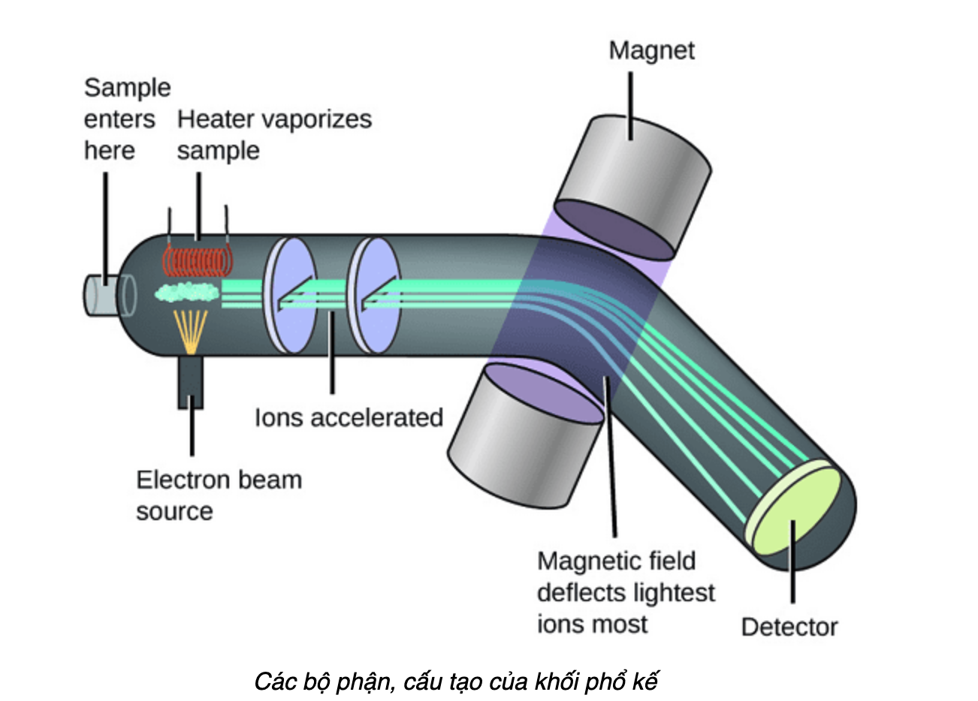
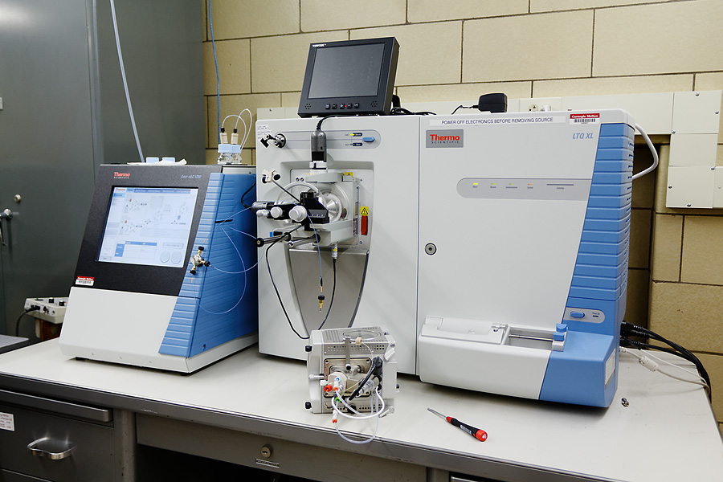
Máy đo khối phổ

Slide 14
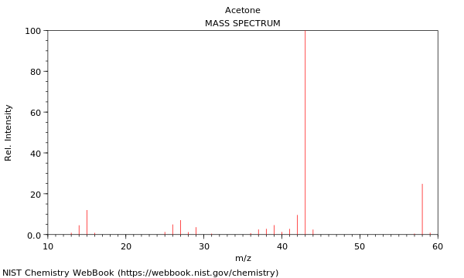
PTK Acetone = 58
15
43
58
Với hợp chất đơn giản, mảnh ion phân tử thường ứng với mảnh có giá trị m/z lớn nhất
Tín hiệu (peak) nào cho biết PTK của chất ?

Slide 15
Từ phổ MS của Acetone, biết được PTK của Acetone là 58.
Kết quả phân tích nguyên tố cho biết thành phần khối lượng các nguyên tố trong Acetone là 62,07% C; 10,34% H; 27,59% O.
=> CTPT X ?

Slide 16
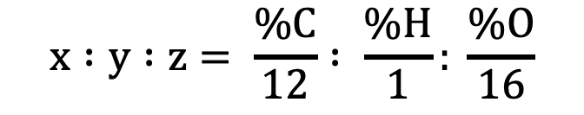

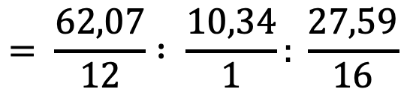
CTTQ : C_{x}H_{y}O_{z}
$$x :y :z= \frac{\%C}{12} : \frac{\%H}{1}: \frac{\%O}{16}$$
$$= \frac{62,07}{12} : \frac{10,34}{1}: \frac{27,59}{16}$$
$$≈3 :6 :1$$
=> CTĐGN: C₃H₆O
=> CTPT dạng: (C₃H₆O)_{n}
M_{Acetone} = 58 => n=1
=> CTPT: C₃H₆O

Slide 17
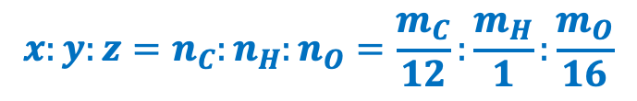

CÁC BƯỚC LẬP CTPT HỢP CHẤT HỮU CƠ
B1: Đặt công thức phân tử tổng quát là C_{x}H_{y}O_{z}.
B2: Thiết lập công thức đơn giản nhất bằng cách lập tỉ lệ x : y : z ở dạng số nguyên tối giản p : q : r như sau:
$$x:y:z=n_{C}:n_{H}:n_{O}=\frac{m_{C}}{12}:\frac{m_{H}}{1}:\frac{m_{O}}{16}$$
$$=\frac{\%m_{C}}{12}:\frac{\%m_{H}}{1}:\frac{\%m_{O}}{16}=p:q:r$$
B3: Thiết lập được công thức đơn giản nhất: C_{p}H_{q}O_{r}.
Mối liên hệ giữa CTPT và CTĐGN: C_{x}H_{y}O_{z} = (C_{p}H_{q}O_{r})_{n}.
Trong đó: p, q, r là các số nguyên tối giản ; x, y, z, n là số nguyên dương.
B4: Biết phân tử khối, xác định được giá trị n, từ đó suy ra CTPT

Slide 18
Tổng kết
CTĐGN
CTPT
PTK
Tỉ lệ tối giản
Dựa trên kết quả của phân tích nguyên tố
Số lượng nguyên tử
Dựa trên CTĐGN và PTK của chất
Dựa trên phổ khối lượng

Slide 19
LUYỆN TẬP

Slide 20
Câu 1. Xác định CTĐGN của các hợp chất dưới đây
LUYỆN TẬP
a/ C₄H₁₀ (butane)
b/ OHCH₂CH₂OH (ethane-1,2-diol)
c/ C₆H₆ (benzen)
d/ CHCl₂COOH (dichloroethanoic acid)

Slide 21
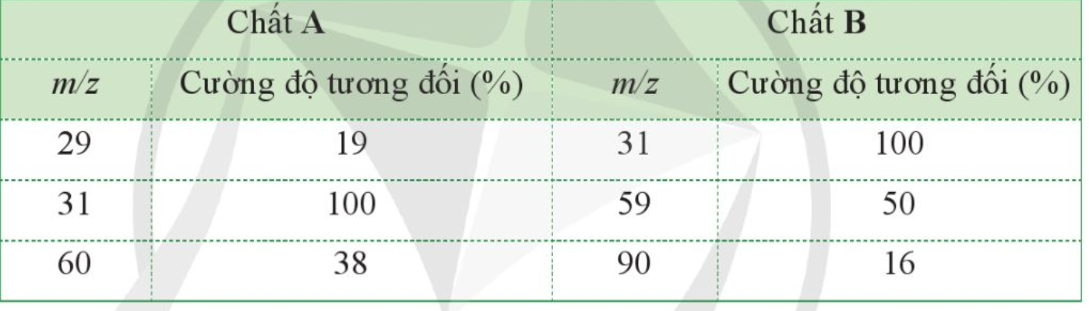
Câu 2. Hai hợp chất A và B có cùng CT thực nghiệm CH₂O. Phổ MS cho thấy A, B có các tín hiệu sau
LUYỆN TẬP
Xác định CTPT A và B. Biết mảnh [M⁺] có giá trị m/z lớn nhất

Slide 22
Thank you!
Please keep this slide for attribution

